Slide 1
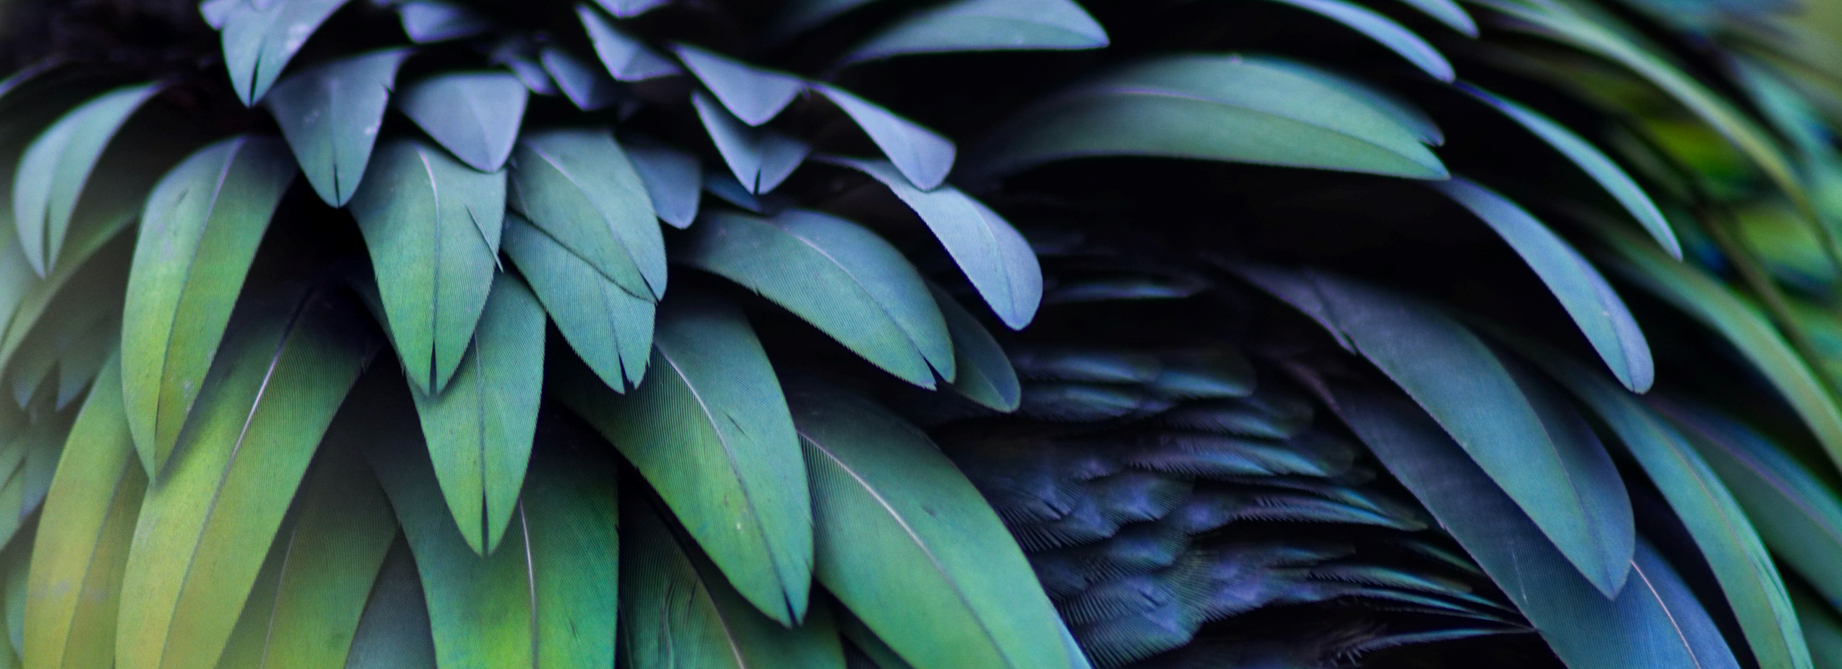
Webinaire Biome + [ACOUSTIQUE & BIOMIMETISME] Ouvrez grand vos oreilles sur la biodiversité !
06 février 2025
Jérôme SUEUR
Anna TERRADE
François DANNEVILLE & Pierre BOULET

Slide 2
Au programme, de 9h à 10h30
01
Les Actus
Rapide tour sur les actus du biomimétisme
03
La parole est à vous
Échanges libres
02
Regards croisés
Acoustique & Biomimétisme

Slide 3
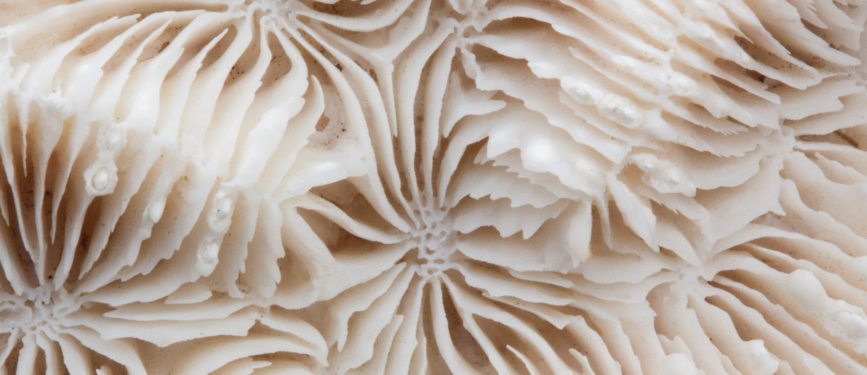
Les actus
01
du biomimétisme en France & ailleurs

Slide 4
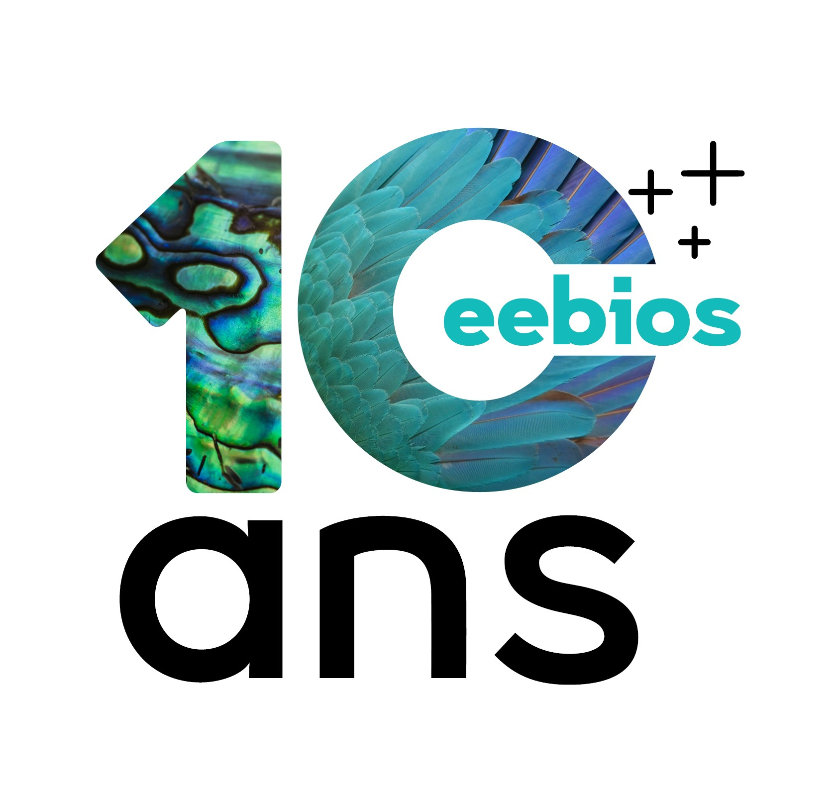
[voeux]
Bienvenue en 2025 !
+ Journées abonnés Biome +
du 19 au 21 septembre

Slide 5
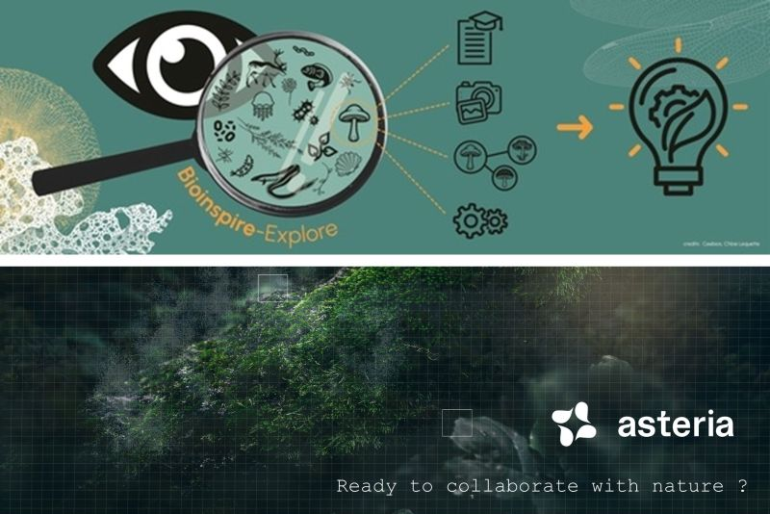
[events]
Plateformes numériques au service du biomimétisme
Bioinspire Explore
Outil open-source d’exploration de la biodiversité : rendre accessible et croiser les données complexes (taxonomie, répartition géo-climatique, morphologie…)
Partenariat Muséum national d’Histoire naturelle, Ceebios, Myceco
Financement par la Direction Interministérielle du Numérique
Lauréat du trophée 2023 de la Direction des Achats de l’Etat
Asteria
Plateforme digitale SaaS utilisant l’IA comme moyen au service de la pratique du biomimétisme en conception innovante. Lancement de la première communauté d’utilisateurs
Fruit de plusieurs années de R&D au sein du programme BiOMIg
Filiale conjointe entre Ceebios et Anima
https://bioinspire-explore.mnhn.fr/
+ Journées abonnés Biome +
du 19 au 21 septembre
https://www.asteria.life/

Slide 6
[events]
Formations
Site bio-inspire et régénératif
Adapter nos bâtiments, nos villes, nos territoires aux enjeux climatiques, écologiques et énergétiques par le biomimétisme
Expérimentation méthodologique et études de cas
Pocheco & Ceebios & Institut des Futurs souhaitables
14-15 mai 2025
FocusLab Biomimétisme
Formation-Action pour réconcilier biodiversité, innovation et économie
5 jours pour expérimenter la méthode et les outils
Institut des Futurs souhaitables & Ceebios
21-22-23 mai et 16-17 juin 2025
Déclinaisons en intra pour vos équipes
+ Journées abonnés Biome +
du 19 au 21 septembre

Slide 7
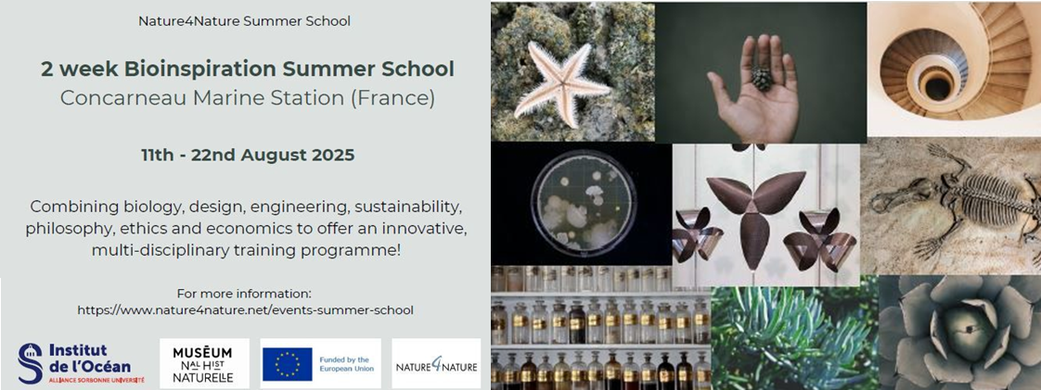
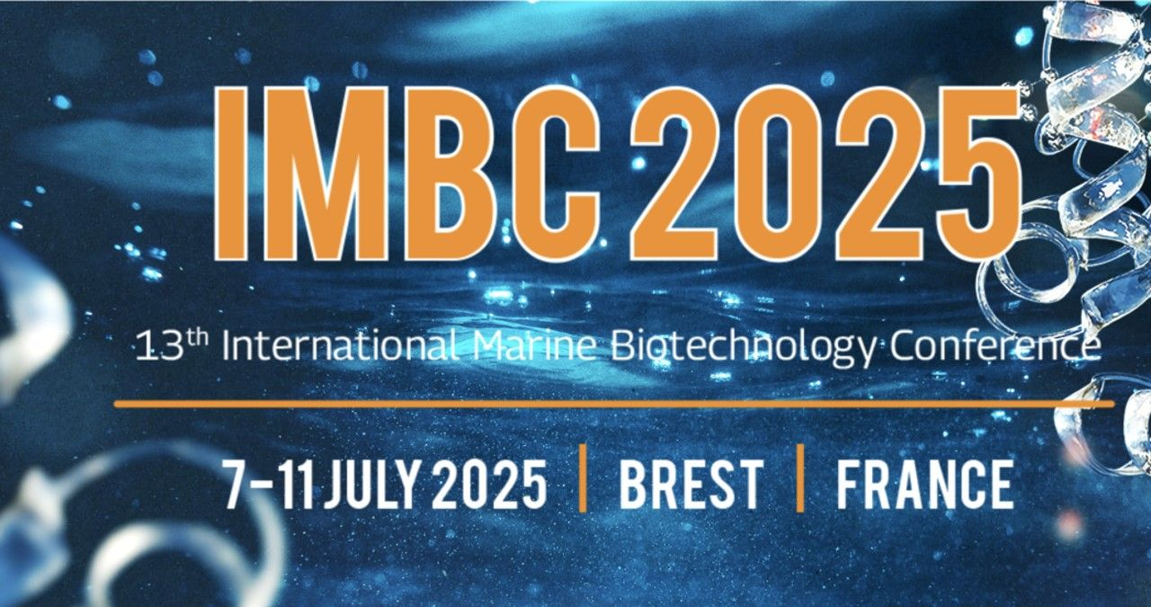
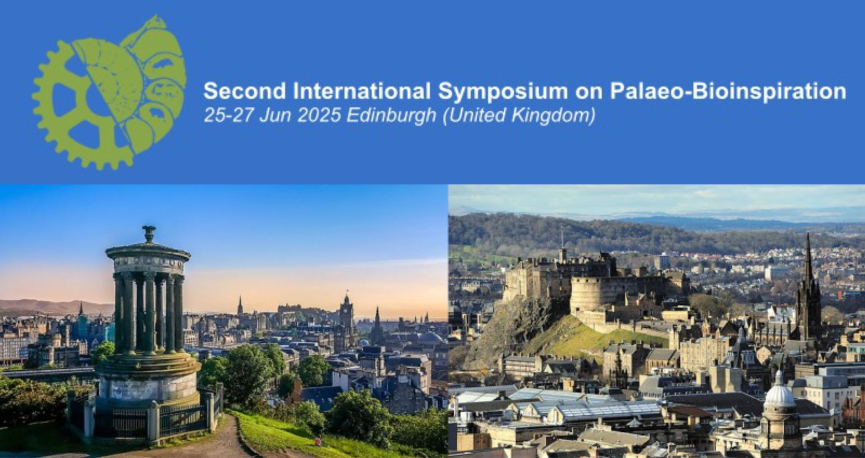
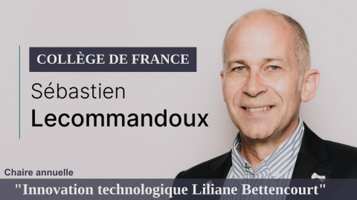
[events]
Dynamiques de
recherche
Colloques académiques
2ème édition du symposium international sur la paléo-bioinspiration
25 au 27 juin à Edimbourg
Conférence internationale sur les biotechnologies marines (IMBC 2025)
7 au 11 juillet à Brest et Concarneau
Sessions dédiées au biomimétisme (enjeux globaux et focus matériaux)
Ecole d’été du programme européen Nature4Nature
11 au 2 août à la Station Marine de Concarneau (MNHN)
Cours – travaux pratiques – excursions
Chaire au collège de France
Sébastien Lecommandoux (Bordeaux INP) lauréat d’une chaire d’innovation technologique Liliane Bettencourt au Collège de France sur les Biomatériaux de demain : polymères biomimétiques et biohybrides
+ Journées abonnés Biome +
du 19 au 21 septembre

Slide 8
[events]
BiomimExpo
+ Journées abonnés Biome +
du 19 au 21 septembre

Slide 9
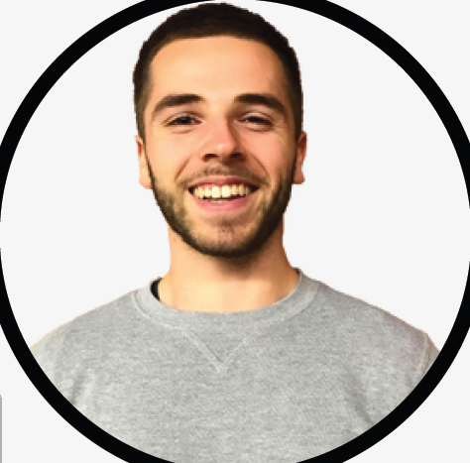
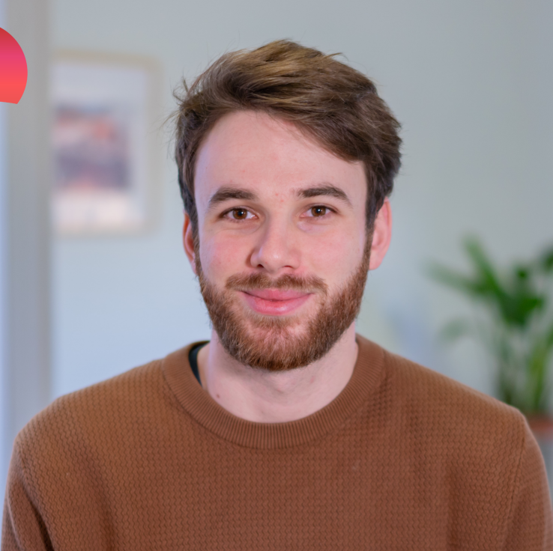
[team]
Bienvenue dans l’aventure Ceebios
Matthis ROUBLIQUE
Expériences précédentes dans le milieu bancaire
Chargé de développement Ceebios, basé à Lille
>> vous accompagner au mieux dans votre parcours en biomimétisme
>> vous rendre plus accessible les différentes options au sein de la coopérative
matthis.roublique@ceebios.com
Quentin THOMAS
Expérience de Responsable Biodiversité chez Engage : sensibilisation grand public et accompagnement des organisations
Chargé de l’animation des communautés Ceebios, basé à Paris
>> animer et fédérer les réseaux de parties prenantes (Biome+, GT filières, sociétaires…)
>> favoriser l’intelligence collective et la collaboration multi-acteurs
quentin.thomas@ceebios.com
+ Journées abonnés Biome +
du 19 au 21 septembre

Slide 10
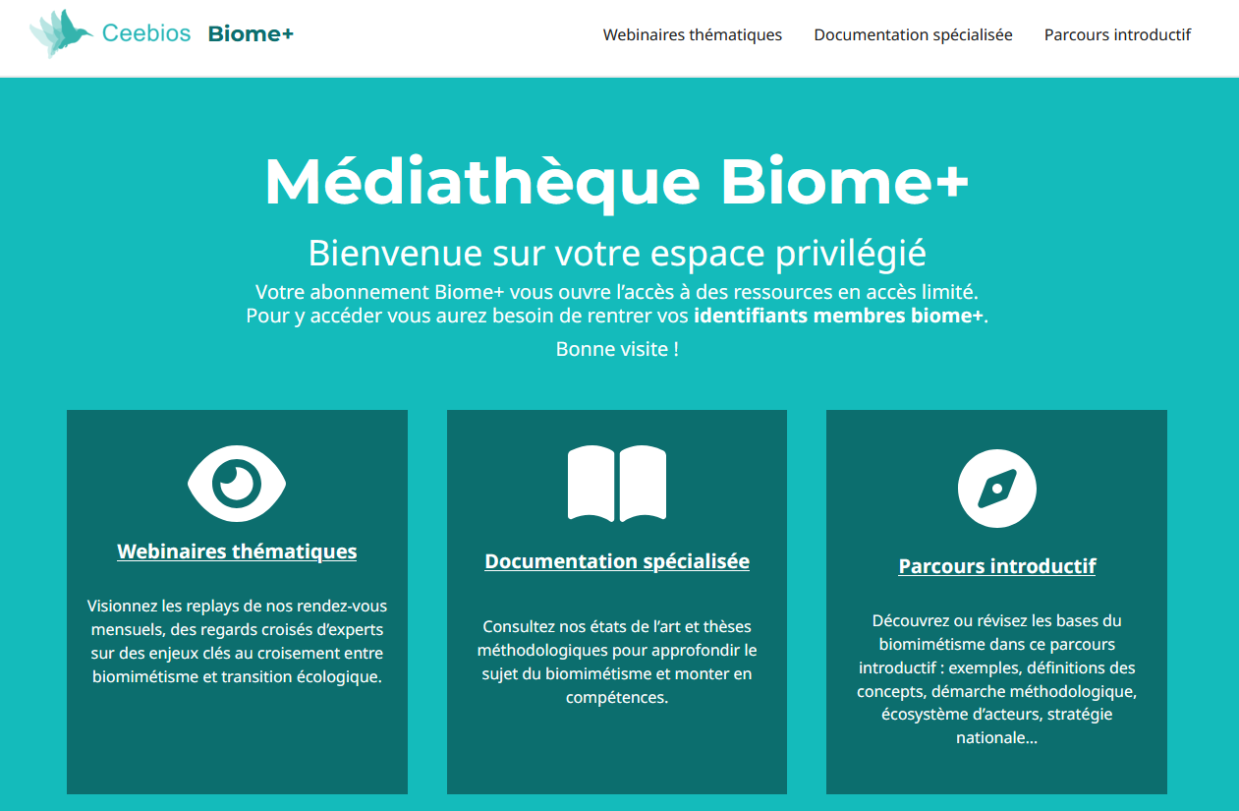
[ressources]
Médiathèque
Biome+
Plateforme pour les abonnés
Un espace plus ergonomique pour toutes vos ressources
Notamment les replays des webinaires mensuels
Et les notes thématiques !
+ Journées abonnés Biome +
du 19 au 21 septembre
Communication via l’adresse générique :
biomeplus@ceebios.com

Slide 11
[save the date]
Programme Biome+
[VOYAGE AU CŒUR DES ILES]
Enjeux globaux, contraintes partagées et solutions locales
Association A.R.B.R.E.
Institut polynésien de biomimétisme
Institut réunionnais de biomimétisme
6 mars

Slide 12
Regards croisés
02
Acoustique & Biomimétisme

Slide 13
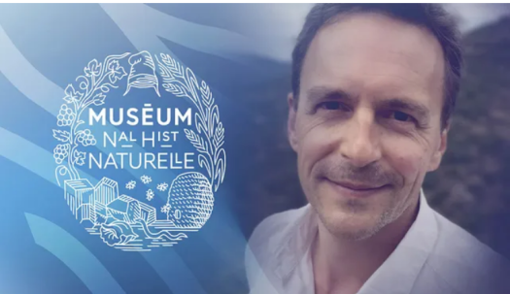
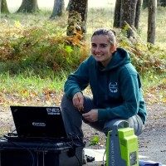
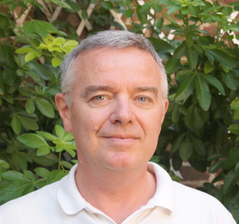
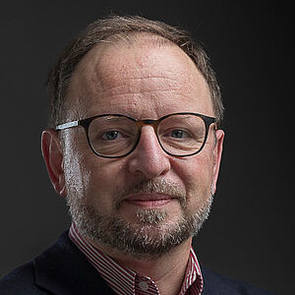
[Partage]
Nos experts du jour
[ACOUSTIQUE] Ouvrez grand vos oreilles sur la biodiversité !
Jérôme SUEUR
Muséum national d’Histoire naturelle
Eco-acoustique pour la préservation de la biodiversité
Anna TERRADE SNCF
Effaroucheurs bio-inspirés de la faune sauvage
François DANNEVILLE & Pierre BOULET
Université de Lille
Capteurs acoustiques bio-inspirés pour l’étude des milieux marins

Slide 14
La parole est à vous
03
Echanges libres

